Slide 1


Slide 2

Informations lors du voyage de presse AFDT
4 axes de développement
Un salon spécialisé
Un portail d’informations microtechniques
Un club aux avantages exclusifs
Des services de haute valeur

Slide 3




Quatre produits de haute valeur
ADN
$
#1
« Nous offrons une plateforme de présentation et d’échanges ciblée entre des entreprises actives tout au long de la chaîne de production des microtechniques et des clients capables de dire oui à leurs offres »

Slide 4
Quatre produits de haute valeur
ADN
$
#1
« Nous offrons une plateforme de présentation et d’échanges ciblée entre des entreprises actives tout au long de la chaîne de production des microtechniques et des clients capables de dire oui à leurs offres »

Slide 5
Doivent nous permettre d’améliorer
l’expérience SIAMS et l’image de SIAMS

Slide 6





Quatre produits exclusifs pour les exposants
4 produits

Slide 7
Etat des lieux à la fin de l’édition 2016

Slide 8

SIAMS 2016 – état des lieux - exposants
Fidélité des exposants
437
Rapidité des locations
Toutes les surfaces sont louées
Liste d’attente (une vingtaine)

Slide 9
SIAMS 2016 – état des lieux - exposants
Répartitions stables
x10
Stand moyen environ 18 m² – stable de 2014 à 2016

Slide 10

SIAMS 2016 – état des lieux - visiteurs
Suisse allemande: 15%
Base de données pour le
futur
10% d’étrangers
€
14’000
41
pays
visiteurs
Suisse romande ~ 9’500 ☺
Suisse allemande ~2’000 😐
Allemagne ~250 ☹
France ~400 ☹
Suisse romande: 67%

Slide 11
SIAMS 2018 – état des lieux
Edition 2016 réussie
  Feed-back positif de tous les publics
Edition 2018
  17-20 avril 2018
  Taille maximale des stands fixée à 64 m²
  Formulaires d’intentions en cours de traitement
    Plus de 50% de la surface déjà allouée
    Contact des exposants en mars - avril
  Mise en ligne des réservations le 27 juin
  Nombre d’exposants escompté: idem à 2016
  Nombre de visiteurs escompté: idem à 2016
  «Team gagnant» préservé

Slide 12
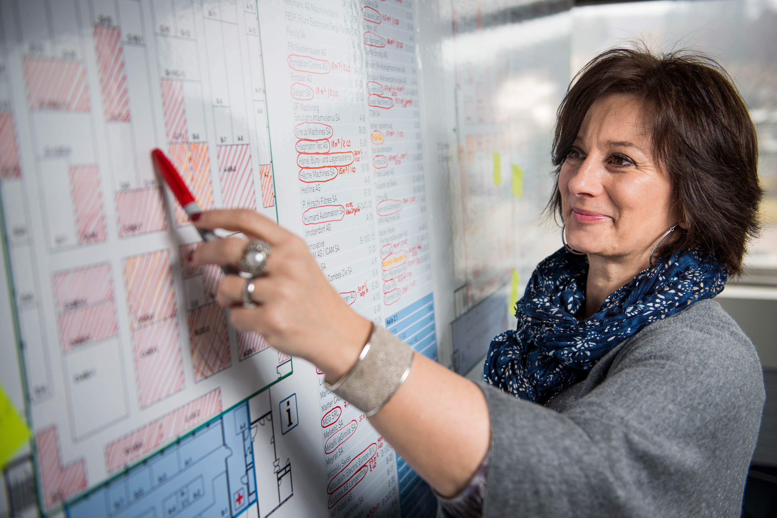
SIAMS 2018 – état des lieux

Slide 13
SIAMS 2018 – état des lieux
Taille des stands max s/règlement 36 m2
  52 ont des stands plus grands*
  16 ont des stands de plus de 60m2*
  Nous allons limiter la taille maxi à 64 m2
Exposant | m2 | halle | type
Binkert AG | 96 | 1.1 | Machine
Tsugami np Swiss | 96 | 1.1 | Machine
Walter Meier (Fertigunglösungen) AG | 96 | 1.1 | Machine
Suvema AG | 80 | 1.1 | Machine
LNS SA | 76 | 1.1 | Périphériques
Schaublin Machines SA | 72 | 1.1 | Machine
Tornos SA | 72 | 1.1 | Machine
Willemin-Macodel SA | 72 | 1.1 | Machine
Lambert-Wahli AG | 66 | 1.0 | Machine
Affolter Technologies SA | 64 | 1.1 | Machine
Fleury SA | 64 | 1.1 | Machine
GF Machining Solutions International SA | 64 | 1.1 | Machine
Applitec Moutier SA | 64 | 1.2 | Outils
Kern Microtechnik GmbH | 60.5 | 1.0 | Machine
NSK Europe Ltd | 60 | 1.1 | composantes
Ewag AG | 60 | 2.2 | Machine
*hors stands communs style Micronarc 84m2 ou Swissmechanique 144 m2

Slide 14

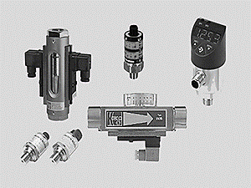
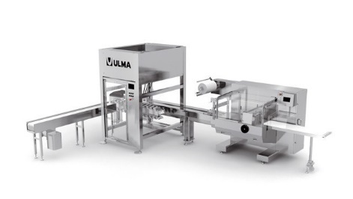
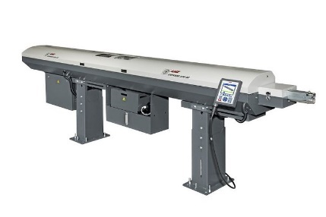

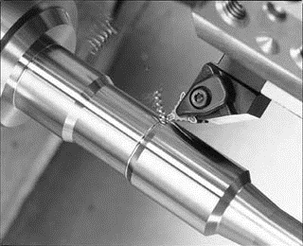
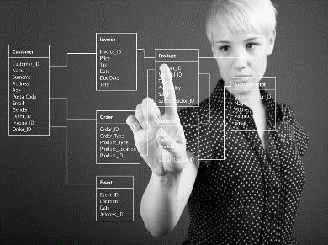

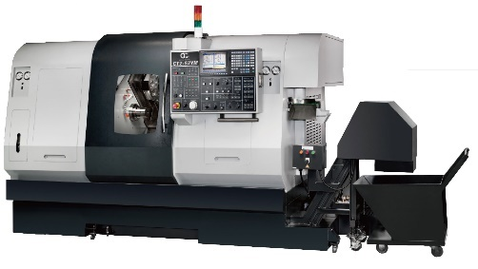

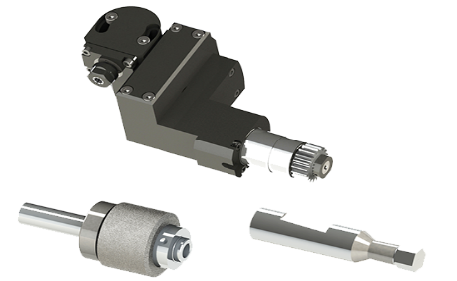
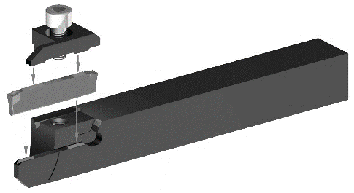
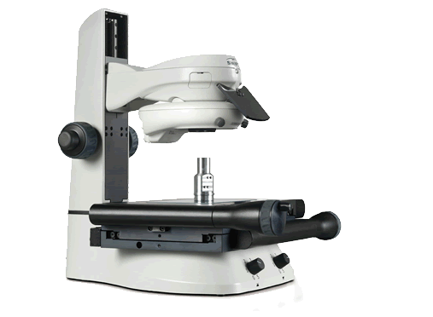
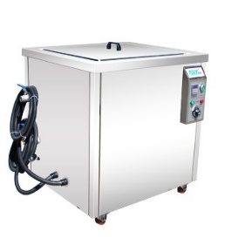
SIAMS et le décolletage
Le salon de l’ensemble de la chaîne de production des microtechniques
Plateforme décolletage (stand commun regroupant une quinzaine d’entreprises)
15 stands de décolleteurs en 2016
Nouvelles demandes pour 2018
Notes:
Depuis plus de 12 ans

Slide 15
Comment améliorer l’expérience ?

Slide 16

L’expérience SIAMS pour les exposants
Améliorer les prestations actuelles
  Communication avant, pendant et après le salon
  Trois entrées préservées
  Services sur places étendus (catering, décoration, etc..)
  Nouvelle offre de restauration
Inventer de nouvelles prestations «de valeur» pour simplifier la réalisation d’affaires
Rencontre du comité des exposants à l’été

Slide 17
L’expérience SIAMS pour les visiteurs
Améliorer les prestations actuelles
  Plus de bus navettes et moins d’attente
  Nouveau système de scannage aux caisses
  Téléchargement des tickets
  Restauration étendue et ouverture des restaurants
Préserver les «plus» de 2016
  Accord CFF
  Food truck
Rencontre du comité des exposants à l’été

Slide 18
Haute
+50%
Fort
satisfaction 2016
de surface déjà
pré-réservée
intérêt
Tous les indicateurs sont au vert

Slide 19
La communication à la portée des exposants

Slide 20

Portail d’informations
Portail d’informations microtechniques
  Plus de 200 news avant SIAMS
  Plus de 200 news après SIAMS
  Certains exposants l’utilisent largement
  Gratuit pour les exposants
  News relayés sur Twitter à 100%
  News relayés sur Linkedin et Facebook
Donne une opportunité de communication et de présence
Valorise SIAMS et les exposants
Nous essayons de créer un réflexe: News=SIAMS

Slide 21
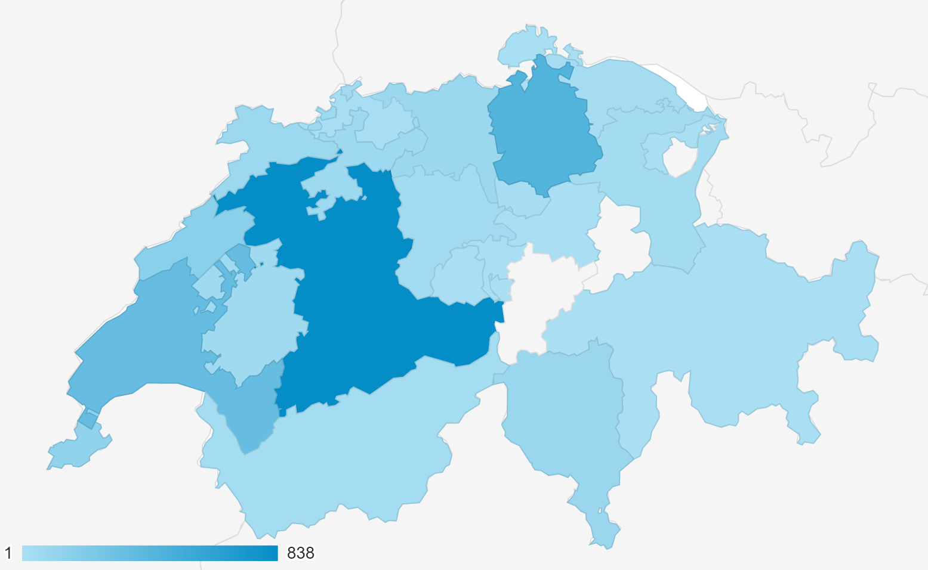
Portail d’informations - statistiques
Fréquentation site
 | Sem-1 | Par jour | SIAMS | Par jour | Sem+1 | Par jour | 60 d. jours | Par jour
Sessions | 7736 | 1547 | 13980 | 2796 | 1391 | 278 | 3732 | 62
Utilisateurs | 5951 | 1190 | 10256 | 2051 | 1108 | 222 | 2701 | 45
Pages vues | 39618 | 7924 | 63147 | 12629 | 6604 | 1321 | 14225 | 237
Durée moyenne | 04:25 |  | 03:52 |  | 03:38 |  | 03:22
Origine géographique au cours des 60 derniers jours
Switzerland | 2 501(64,56 %)
France | 347(8,96 %)
Germany | 270(6,97 %)
United States | 74(1,91 %)
Italy | 63(1,63 %)
China | 57(1,47 %)
India | 56(1,45 %)
United Kingdom | 48(1,24 %)
Russia | 38(0,98 %)
Japan | 25(0,65 %)
Bern | 838(33,51 %)
Zurich | 440(17,59 %)
Vaud | 348(13,91 %)
Neuchâtel | 159(6,36 %)
Geneva | 129(5,16 %)
Ticino | 81(3,24 %)
Aargau | 75(3,00 %)
Jura | 73(2,92 %)
Solothurn | 67(2,68 %)
Fribourg | 53(2,12 %)
Provenance de 75 pays

Slide 22


Portail d’informations - statistiques
60 derniers jours, informations sur les pages NEWS uniquement (env. 2700 pages sur 3732 pages vues)

Slide 23
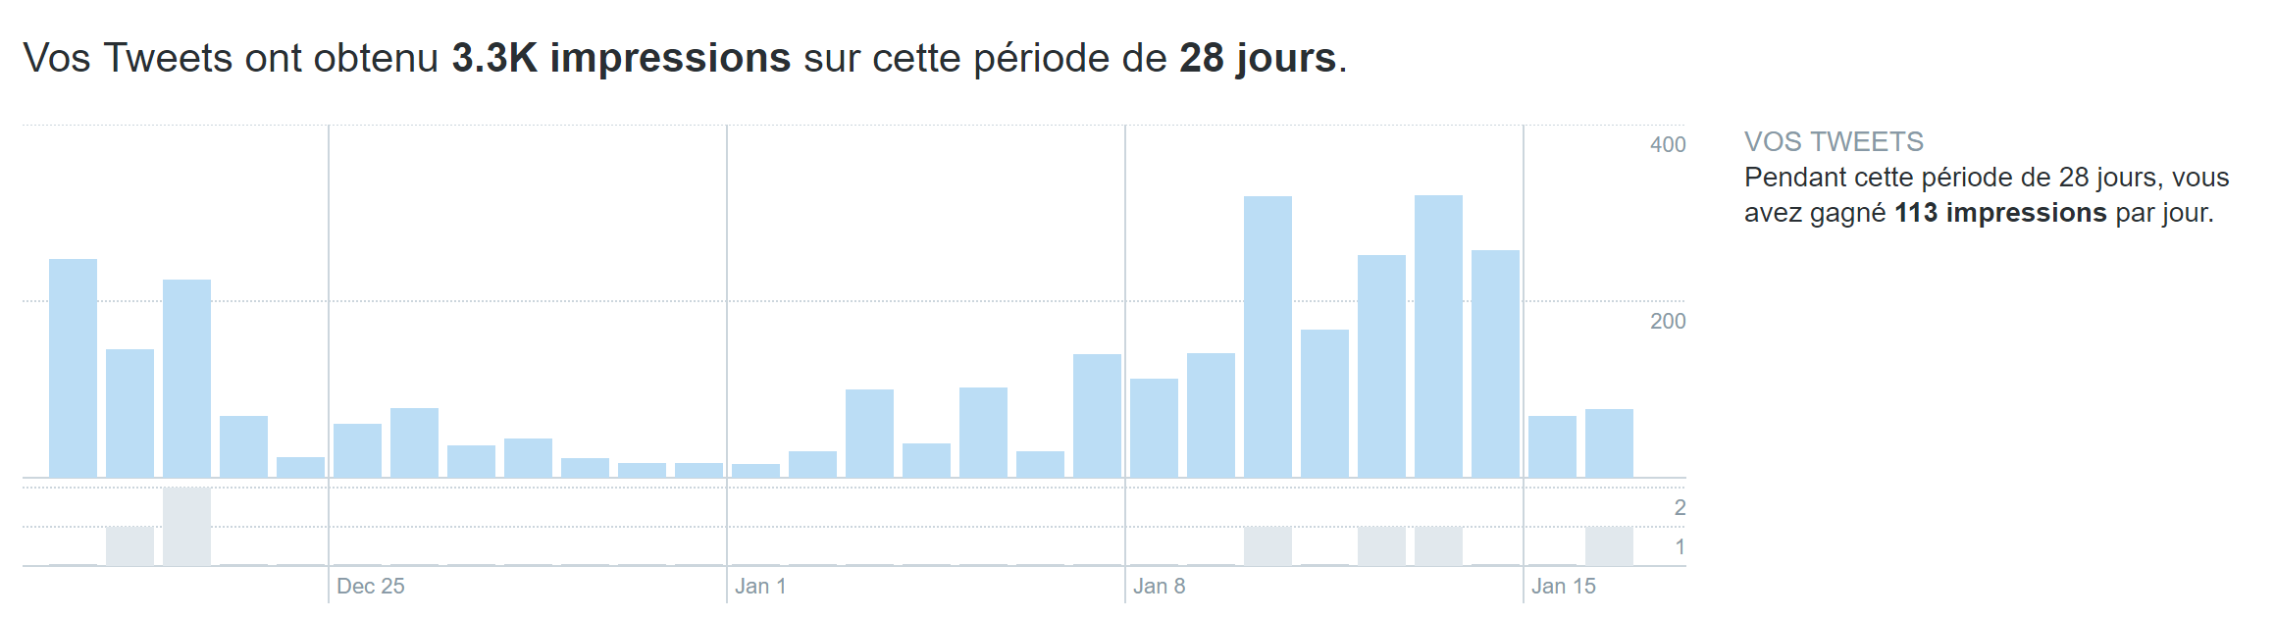

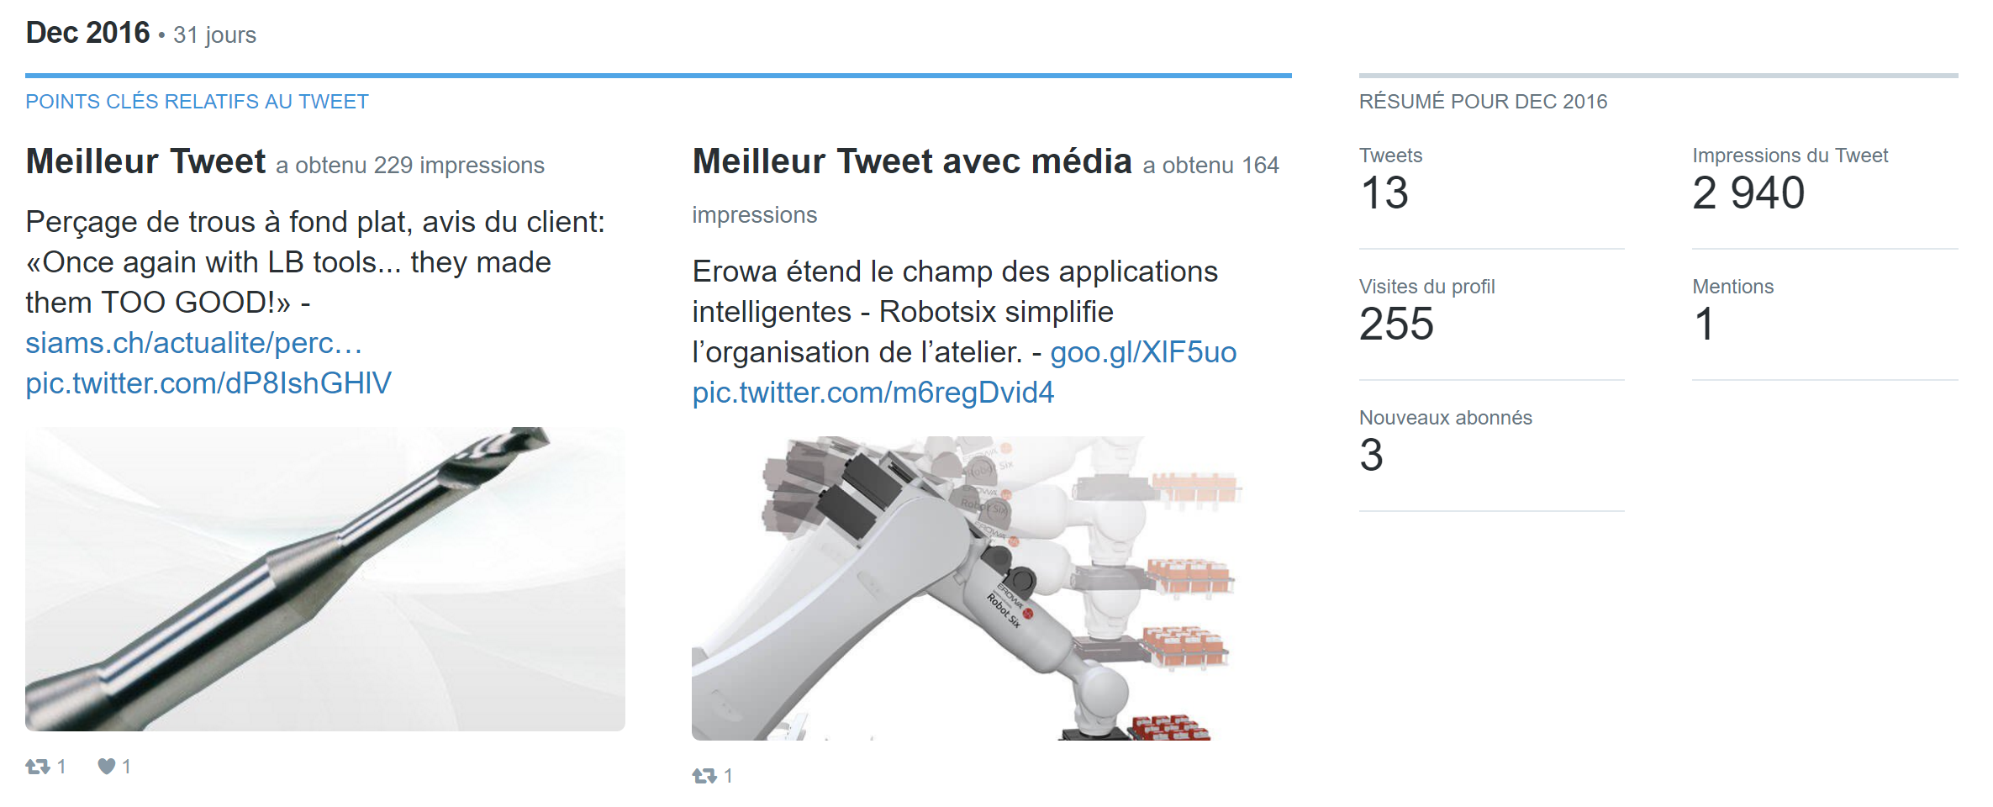
Portail d’informations – Twitter (12/2016 – 1/2017)

Slide 24
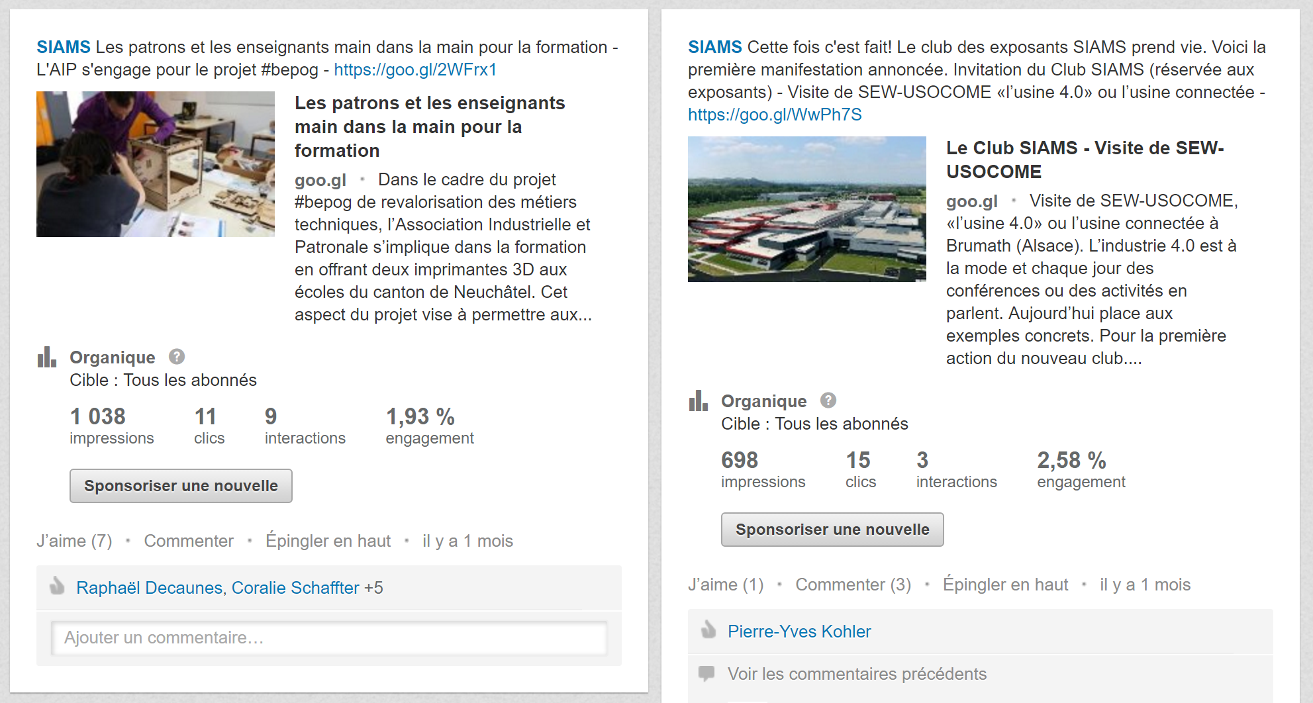
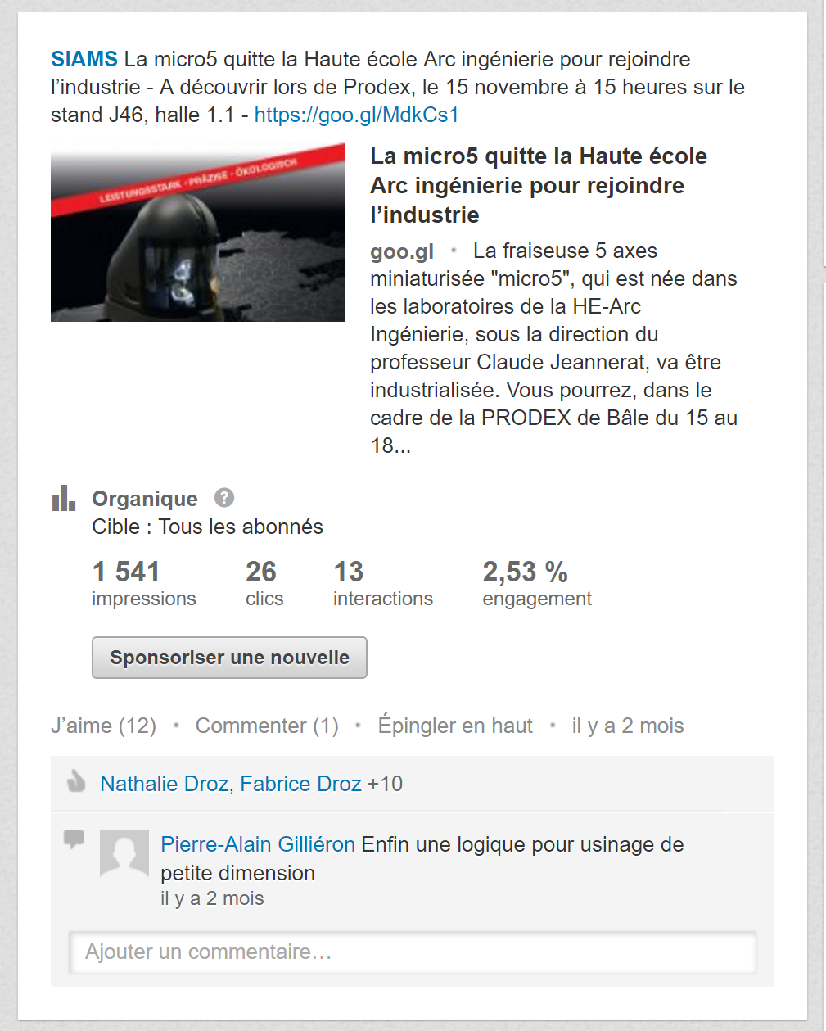
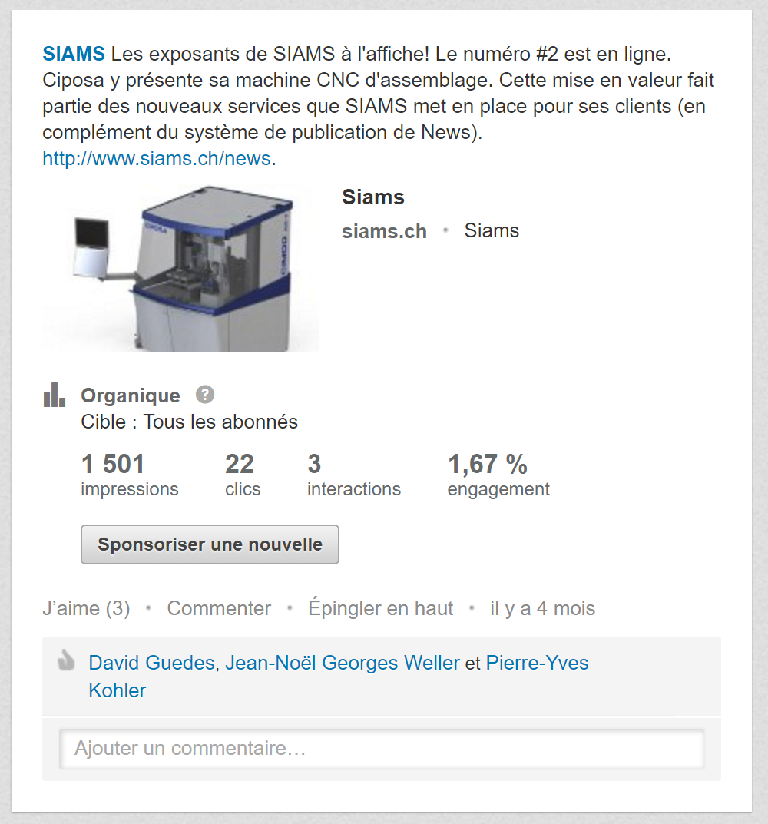
Portail d’informations – Linkedin (Exemples)

Slide 25



2’000 vues/mois
3’000 vues/mois
1’000 vues/news
Tous les indicateurs sont au vert

Slide 26
Comment offrir plus aux clients ?

Slide 27
Club SIAMS
Etre exposant au SIAMS ?
Un club aux avantages exclusifs
Vous étiez exposants à SIAMS 2016? Félicitations !
Vous faites automatiquement partie du club des passionnés de microtechnique. Pour vous permettre de faire vivre cette passion et de faire des affaires, nous avons décidé de mettre en place des événements exclusifs réservés aux membres du club.
1ère manifestation en janvier 2017
Feed-back très positif
Décision de principe d’une prochaine manifestation

Slide 28
Club SIAMS
87%
97%
58%
très bon
(13%bon)
participeront
à nouveau
manque de temps
Tous les indicateurs sont au vert

Slide 29
Club SIAMS
Tous les indicateurs sont au vert

Slide 30
Comment offrir plus aux clients ?

Slide 31
Des services de haute valeur
Service de presse pour nos exposants
Aider les exposants à mieux se profiler
Réalisation des messages
Diffusion à la presse spécialisée et sur différents canaux de communication (notamment SIAMS en ligne)
Se profiler comme partenaire fournisseur de services de haute valeur envers nos exposants.
Feed-back du comité des exposants +++
En cours de test avec des premiers clients

Slide 32
Des services de haute valeur
Test #1 CIPOSA
Interview
Réalisation de texte
Gestion projet et presse
Résultats
Client satisfait
Large couverture médiatique et en ligne
Feed back de la presse spécialisée
Bonne idée
Pourquoi ne pas «inventer» un nouveau label SIAMS Presse
Merci, il y a du boulot

Slide 33
Des services de haute valeur
Test #2 Mecatis
Interview
Réalisation de texte
Gestion projet et presse
Résultats
Client satisfait
Bonne couverture médiatique et en ligne (encore à développer)
Test #3 Willemin-Macodel
Interview
Réalisation de texte
Gestion projet et presse
Résultats
Client satisfait
Bonne couverture médiatique et en ligne (encore à développer)

Slide 34
3
3
Tous
clients tests
sont satisfaits
les publics visés
sont satisfaits
nouveaux clients
sont intéressés
Tous les indicateurs sont au vert

Slide 35
Vendre des mètres carrés?

Slide 36
Nous créons et valorisons des occasions
de rencontres et d’affaires pour nos clients

Slide 37
Quatre produits exclusifs pour les exposants
1
20
2
Communiqué
Images
Documents
Le tout sur une petite clé USB

Slide 38
Merci à l’AFDT…
…et à tous les participants

